Slide 1
文本
第4章

Slide 2
教学重点
了解静态页面与动态页面的区别
掌握标题标签、段落标签、文本标签等
掌握自闭合标签的特点
掌握块元素和行内元素的区别
了解网页特殊符号

Slide 3
4.1 文本简介
在HTML中，共有6个级别的标题标签：h1、h2、h3、h4、h5、h6。其中h是“header”的缩写。
这6个标题标签在页面的重要性是有区别的，其中h1标签的重要性最高，h6标签的重要性最低。
一个页面一般只能有一个h1标签，而h2~h6标签可以有多个

Slide 4
4.2 标题标签
不是“会动”的页面就叫动态页面，静态页面和动态页面的区别在于：是否与服务器进行数据交互。以下4种情况不一定是动态页面：
带有音频和视频
带有Flash动画
带有CSS动画
带有JavaScript特效

Slide 5
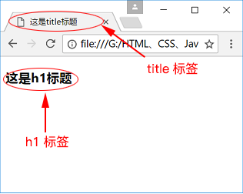
【疑问】网页不是有title标签来定义标题了吗？为什么还要用h1标签呢？
title标签和h1标签是不一样的。title标签用于显示地址栏的标题，而h1标签用于显示文章的标题

Slide 6
4.4 文本标签
粗体标签：strong、b
斜体标签：i、em、cite
上标标签：sup
下标标签：sub
划线标签：s、u
字号标签：big、small
重点掌握：strong、em、sup、sub

Slide 7
4.5 水平线标签
我们可以使用“hr标签”来实现一条水平线。hr，“horizon（水平线）”的缩写。

Slide 8
4.6 div标签
div，全称“division（分区）”，用来划分一个区域
div标签最重要的用途：划分区域，然后结合CSS针对该区域进行样式控制。

Slide 9
4.7 自闭合标签
在HTML中，标签可以分为2种：（1）一般标签；（2）自闭合标签
一般标签：由于有开始符号和结束符号，因此可以在内部插入其他标签或文字
自闭合标签：由于只有开始符号而没有结束符号，因此不可以在内部插入标签或文字。所谓的“自闭合”，指的是本来要用一个配对的结束符号来关闭，然而它却“自己”关闭了

Slide 10
4.8 块元素和行内元素
在HTML中，根据元素的表现形式，一般可以分为2类：块元素、行内元素
块元素的特点：
（1）块元素独占一行，排斥其他元素（包括块元素和行内元素）与其位于同一行；
（2）块元素内部可以容纳其他块元素和行内元素；
行内元素的特点：
（1）行内元素可以与其他行内元素位于同一行；
（2）行内元素内部可以容纳其他行内元素，但不可以容纳块元素；

Slide 11
4.9 特殊符号
在HTML中，如果想要显示一个特殊符号，也是需要通过代码形式来实现的
网页特殊符号对应的代码，都是以“&”开头、并且以“;”（英文分号）结尾的
我们只需要记住一个：&nbsp;

Slide 12
练习题
一、单选题
1、选出你认为最合理的定义标题的方法是（ ）。
A. <div>文章标题</div> B. <p><b>文章标题</b></p>
C. <h1>文章标题</h1> D.<strong>文章标题</strong>
2、如果想要实现粗体效果，我们可以使用（ ）标签来实现。
A. <strong></strong> B. <em></em>
C. <sup></sup> D.<sub></sub>
3、下面有关自闭合标签说法不正确的是（ ）。
A. 自闭合标签只有开始符号没有结束符号
B. 自闭合标签可以在内部插入文本或图片
C. meta标签是自闭合标签
D. hr标签是自闭合标签

Slide 13
4、在浏览器默认情况下，下面有关块元素和行内元素说法不正确
的是（ ）。
A. 块元素独占一行
B. 块元素内部可以容纳块元素
C. 块元素内部可以容纳行内元素
D. 行内元素可以容纳块元素
5、下面标签中，哪一个不是块元素？（ ）
A. strong B. p C. div D. hr

Slide 14
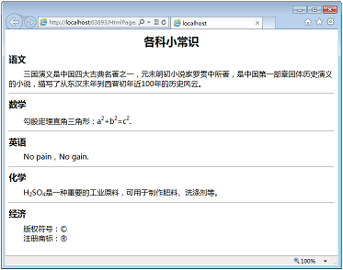
二、编程题
1、使用这一章学到的各种文本标签，把下图所示的网页效果做出来。

